Slide 1

Технология реверс-инжиниринга Задание 5
Выполнили: Левин Всеволод и Ремигайло Егор, ТКИ-341
Проверили:
Доцент, к.т.н Сафронов Антон Игоревич
Профессор, д.т.н, Сидоренко Валентина Геннадьевна

Slide 2
Оглавление
Cutter – 3 стр
Продолжение кода- 4 стр
Дамп – 5 стр
Информация – 6 стр
Вывод – 7 стр
Декомпиляция – 8 стр

Slide 3

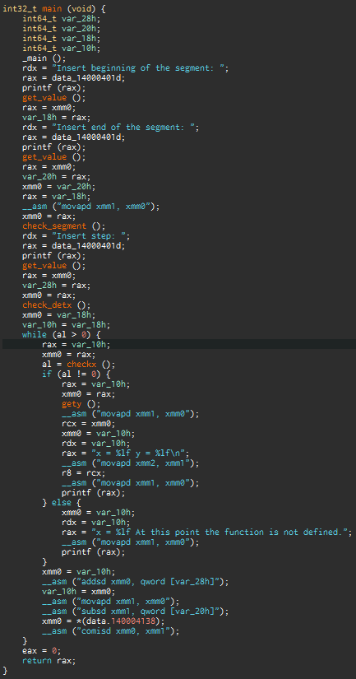
Cutter
Пользователю выводится сообщение «Insert beginning of the segment:», после чего вызывается функция get_value(), возвращающая начало отрезка. Значение сохраняется в переменную var_18h.
Далее выводится сообщение «Insert end of the segment:», снова вызывается get_value(), а полученное значение сохраняется в var_20h.
После этого выводится сообщение «Insert step:», производится ввод шага через get_value(), результат сохраняется в var_28h, а функция check_det() проверяет корректность введённого шага.
Далее начинается основной цикл. В качестве текущего значения аргумента используется начало отрезка (var_10h), которое на каждой итерации увеличивается на величину шага (var_28h) до достижения конца отрезка (var_20h).
На каждой итерации вызывается функция checkx(). Если она возвращает положительный результат, вызывается функция getY(), вычисляющая значение функции в текущей точке. После этого выводится строка вида:
x = <значение>; y = <значение>

Slide 4
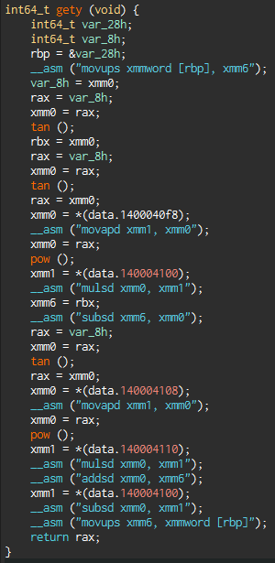
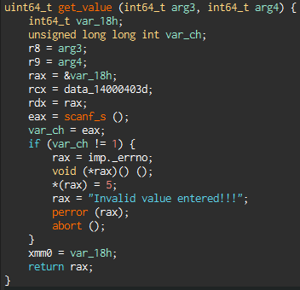
gety
get_value

Slide 5
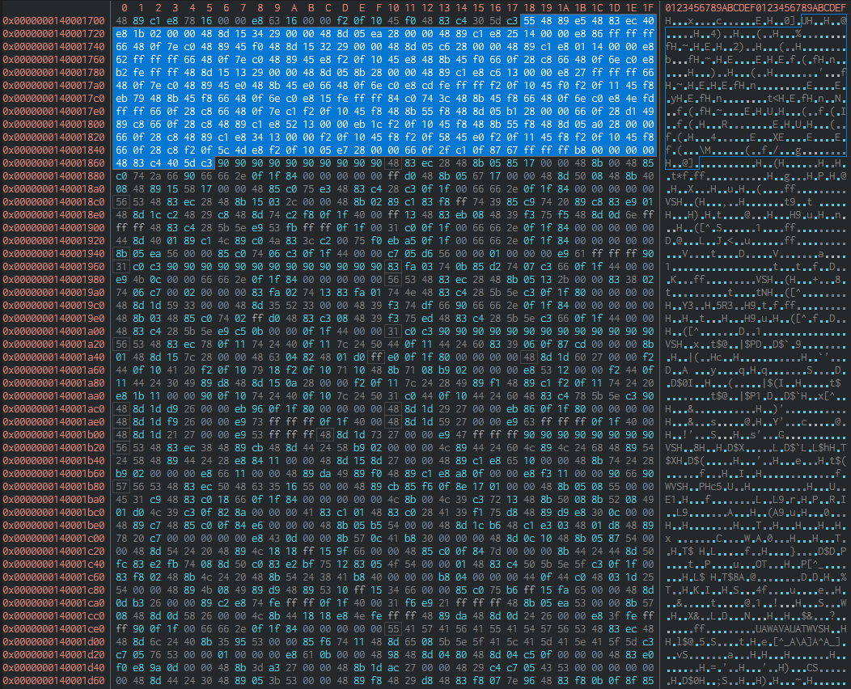
Дамп памяти Cutter
На этом дампе памяти видна карта виртуальных адресов исполняемого файла (от 0x140001718 до 0x140001865)

Slide 6
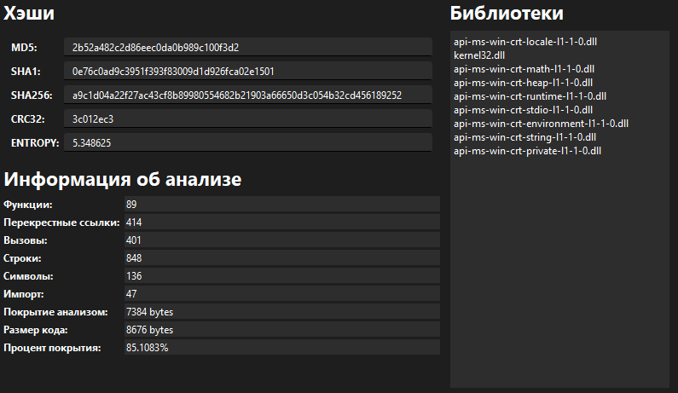
Информация
Результаты статического анализа:
Средняя энтропия 5.3, что говорит об отсутствии сильной упаковки или шифрования;
Анализатор обнаружил 848 строк, 89 функций, 401 вызовов и 47 импортов, дизассемблер смог проанализировать 85%

Slide 7
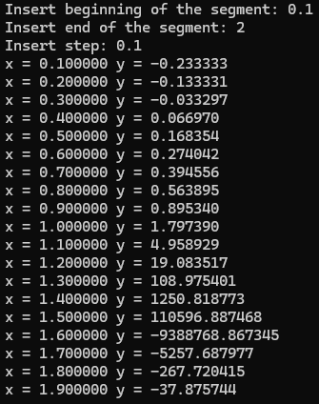
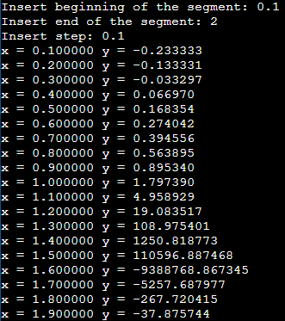
Результат вывода
Результаты вывода декомпилированной программы
Результаты вывода программы .exe

Slide 8
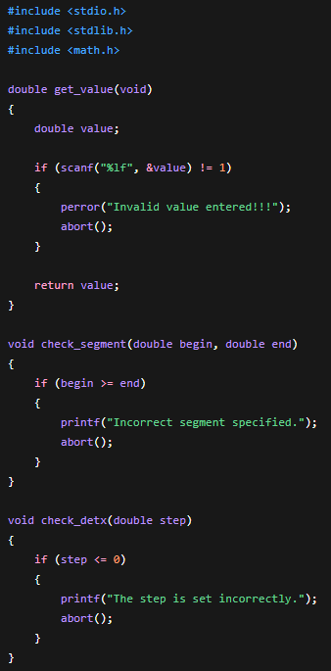
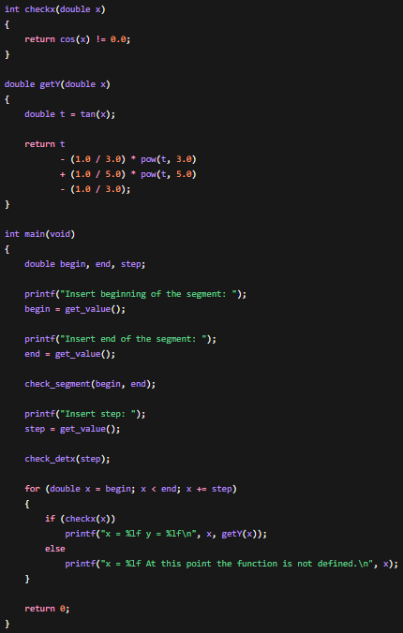
Декомпилированный код

